Slide 1



4.1 关系运算
4.2 数据库的查询
4.3 视图
4.4 游标

Slide 2
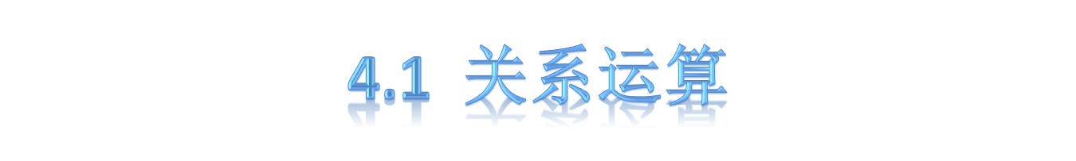
1. 选择（Selection）
选择是单目运算，其运算对象是一个表。该运算按给定的条件，从表中选出满足条件的行，形成一个新表，作为运算结果。
选择运算的记号为σ_{F}(R)。其中，σ是选择运算符，下标F是一个条件表达式，R是被操作的表。
例如，若要在T表（表4.1）中找出T1<20的行形成一个新表，则运算式为σ_{F}(T)上式中F：T1<20，该选择运算的结果如表4.2所示。
表4.1 T表
T1 | T2 | T3 | T4 | T5
1 | A1 | 3 | 3 | M
2 | B1 | 2 | 0 | N
3 | A2 | 12 | 12 | O
5 | D | 10 | 24 | P
20 | F | 1 | 4 | Q
100 | A3 | 2 | 8 | N

Slide 3
表4.2 σ_{F}(T)
T1 | T2 | T3 | T4 | T5
1 | A1 | 3 | 3 | M
2 | B1 | 2 | 0 | N
3 | A2 | 12 | 12 | O
5 | D | 10 | 24 | P

Slide 4
2. 投影（Projection）
投影也是单目运算，该运算从表中选出指定的属性值组成一个新表，记为Π_{A}(R)。其中，A是属性名（即列名）表，R是表名。
例如，在T表中对T1、T2和T5投影，运算式为Π_{T1,T2,T5}(T)
该运算得到如表4.3所示的新表。
表4.3 Π_{T1,T2,T5}(T)
T1 | T2 | T5 | T1 | T2 | T5
1 | A1 | M | 5 | D | P
2 | B1 | N | 20 | F | Q
3 | A2 | O | 100 | A3 | N

Slide 5



3. 连接（JOIN）
连接是把两个表中的行按照给定的条件进行拼接而形成新表，记为 。其中，R、S是被操作的表，F是条件。
例如，若表A和B分别如表4.4和表4.5所示，则 如表4.6 所示，其中，F为T1=T3。
表4.4 A表
T1 | T2 | T1 | T2 | T1 | T2
1 | A | 6 | F | 2 | B
表4.5 B表
T3 | T4 | T5 | T3 | T4 | T5
1 | 3 | M | 2 | 0 | N
表4.6
T1 | T2 | T3 | T4 | T5
1 | A | 1 | 3 | M
2 | B | 2 | 0 | N

Slide 6

数据库应用中最常用的是“自然连接”。进行自然连接运算要求两个表有共同属性（列），自然连接运算的结果表是在参与操作的两个表的共同属性上进行等值连接后，再去除重复的属性后所得的新表。自然连接运算记为 ，其中，R和S是参与运算的两个表。
例如，若表A和B分别如表4.7和表4.8所示，则 如表4.9所示。
表4.7 A表
T1 | T2 | T3 | T1 | T2 | T3 | T1 | T2 | T3
10 | A1 | B1 | 5 | A1 | C2 | 20 | D2 | C2
表4.8 B表
T1 | T4 | T5 | T6 | T1 | T4 | T5 | T6
1 | 100 | A1 | D1 | 20 | 0 | A2 | D1
100 | 2 | B2 | C1 | 5 | 10 | A2 | C2
表4.9
T1 | T2 | T3 | T4 | T5 | T6
5 | A1 | C2 | 10 | A2 | C2
20 | D2 | C2 | 0 | A2 | D1

Slide 7
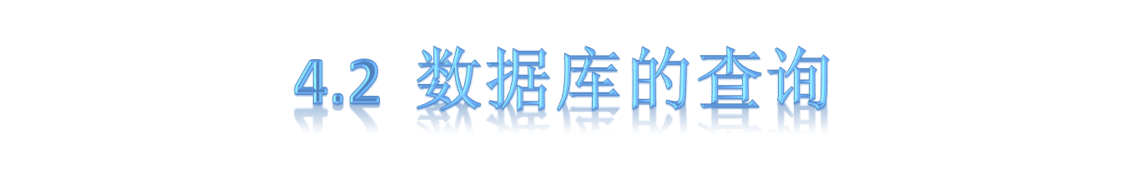
当用户登录到SQL Server后，即被指定一个默认数据库，通常是master数据库。使用USE database_name语句可以选择当前要操作的数据库。其中，database_name是要选为当前数据库的数据库名。例如，要选择PXSCJ为当前数据库，可以使用如下语句实现：
USE PXSCJ
GO
下面介绍SELECT语句，它是T-SQL的核心。语法格式如下：
[ WITH <common_table_expression>] /*指定临时命名的结果集*/
SELECT [ ALL | DISTINCT ]
[ TOP expression [ PERCENT ] [ WITH TIES ] ]
<select_list> /*指定要选择的列及其限定*/
[ INTO new_table ] /*INTO子句，指定结果存入新表*/
[ FROM table_source ] /*FROM子句，指定表或视图*/ [ WHERE search_condition ] /*WHERE子句，指定查询条件*/
[ GROUP BY group_by_expression] /*GROUP BY子句，指定分组表达式*/
[ HAVING search_condition] /*HAVING子句，指定分组统计条件*/
[ ORDER BY order_expression [ ASC | DESC ] ] /*ORDER子句，指定排序表达式和顺序*/

Slide 8
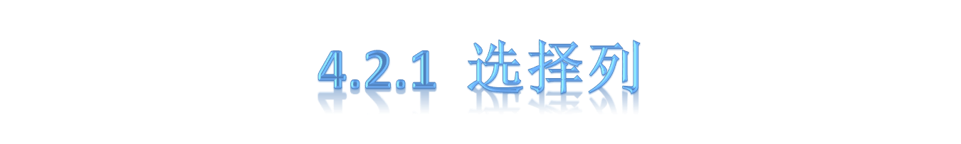
通过SELECT语句的<select_list>项组成结果表的列。语法格式如下：
<select_list> ::=
{
* /*选择当前表或视图的所有列*/
| { table_name | view_name | table_alias }.* /*选择指定的表或视图的所有列*/
| { column_name | [ ] expression | $IDENTITY | $ROWGUID }
/*选择指定的列*/
| udt_column_name [ { . | :: } { { property_name | field_name } | method_name(argument [,...n] ) } ]
/*选择用户定义数据类型的属性、方法和字段*/
| expression
[ [ AS ] column_alias ] /*AS子句，定义列别名*/
| column_alias = expression /*选择指定列并更改列标题*/
} [ ,...n ]

Slide 9
1．选择所有列
使用“*”表示选择一个表或视图中的所有列。
【例4.1】 查询PXSCJ数据库中XSB表的所有数据。
USE PXSCJ
GO
SELECT *
FROM XSB
GO
执行完后SQL Server Management Studio的结果窗口中将显示XSB表的所有数据。

Slide 10
2．选择一个表中指定的列
使用SELECT语句选择一个表中的某些列，各列名之间要以逗号分隔。其中，$IDENTITY表示选择标识列，$ROWGUID表示选择ROWGUIDCOL属性的全局标识列。如果在FROM子句中有多个表具有ROWGUIDCOL属性，则必须用特定的表名限定$ROWGUID，如T1.$ROWGUID。
【例4.2】 查询PXSCJ数据库的XSB表中各个同学的姓名、专业和总学分。
USE PXSCJ
GO
SELECT 姓名,专业,总学分
FROM XSB
GO
SQL Server 2008中还能一次执行多个查询。

Slide 11
【例4.3】 查询XSB表中计算机专业同学的学号、姓名和总学分，查询XSB表中所有列。
SELECT 学号, 姓名, 总学分
FROM XSB
WHERE 专业 = '计算机'
GO
SELECT *
FROM XSB

Slide 12
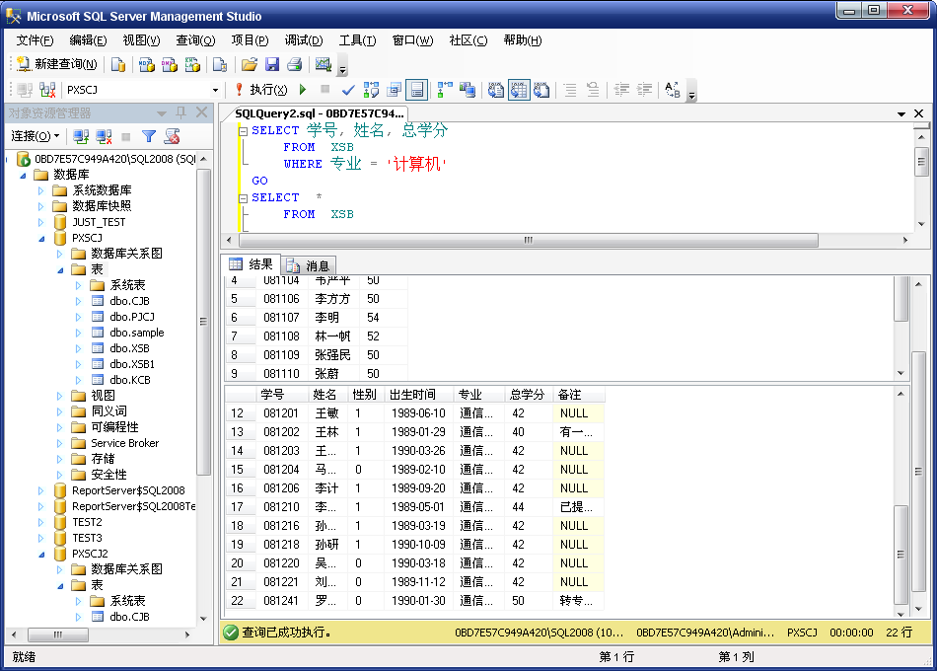
执行后在结果窗口中将分别列出两个查询语句的结果，如图4.1所示：
图4.1 一次执行多个查询

Slide 13
3．定义列别名
当希望查询结果中的某些列或所有列显示时使用自己选择的列标题时，可以在列名之后使用AS子句来更改查询结果的列标题名。其中，column_alias是指定的列别名。
【例4.4】 查询XSB表中计算机系同学的学号、姓名和总学分，结果中各列的标题分别指定为number、name和mark。
USE PXSCJ
GO
SELECT 学号 AS number, 姓名 AS name, 总学分 AS mark
FROM XSB
WHERE 专业= '计算机'

Slide 14
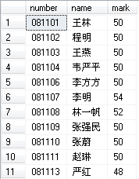
执行结果如下：

Slide 15
更改查询结果中的列标题也可以使用column_alias=expression的形式。例如，
SELECT number= 学号, name = 姓名, mark = 总学分
FROM XSB
WHERE 专业= '计算机'
该语句的执行结果与上例的结果完全相同。
当自定义的列标题中含有空格时，必须使用引号将标题括起来。例如，
SELECT 'Student number' = 学号,姓名 AS 'Student name', mark = 总学分
FROM XSB
WHERE 专业= '计算机'

Slide 16
4．替换查询结果中的数据
在对表进行查询时，有时希望对所查询的某些列得到的是一种概念而不是具体的数据。例如，查询XSB表的总学分，希望知道的是学习的总体情况，这时，就可以用等级来替换总学分的具体数字。
要替换查询结果中的数据，则要使用查询中的CASE表达式，格式为
CASE
WHEN 条件1 THEN 表达式1
WHEN 条件2 THEN 表达式2
……
ELSE 表达式
END

Slide 17
【例4.5】 查询XSB表中计算机系各同学的学号、姓名和总学分，对其总学分按以下规则进行替换：若总学分为空值，则替换为“尚未选课”；若总学分小于50，则替换为“不及格”；若总学分在50与52之间，则替换为“合格”；若总学分大于52，则替换为“优秀”。列标题更改为“等级”。
USE PXSCJ
GO
SELECT 学号, 姓名, 等级=
CASE
WHEN 总学分 IS NULL THEN '尚未选课'
WHEN 总学分 < 50 THEN '不及格'
WHEN 总学分 >=50 and 总学分<=52 THEN '合格'
ELSE '优秀'
END
FROM XSB
WHERE 专业= '计算机'
GO

Slide 18
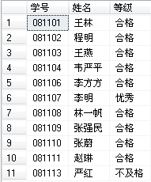
执行结果如下：

Slide 19

5．计算列值
使用SELECT对列进行查询时，在结果中可以输出对列值计算后的值，即SELECT子句可使用表达式作为结果，格式为
SELECT expression [ , expression ]
【例4.6】 按120分计算成绩并显示学号为081101的学生的成绩情况。
USE PXSCJ
GO
SELECT 学号, 课程号, 成绩120=成绩*1.20
FROM CJB
WHERE 学号= '081101'
执行结果如下：

Slide 20
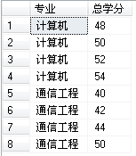
6．消除结果集中的重复行
对表只选择其某些列时，可能会出现重复行。例如，若对PXSCJ数据库的XSB表只选择专业和总学分，则出现多行重复的情况。可以使用DISTINCT关键字消除结果集中的重复行，其格式是
SELECT DISTINCT | ALL column_name [ , column_name…]
关键字DISTINCT的含义是，对结果集中的重复行只选择一个，保证行的唯一性。
【例4.7】 对PXSCJ数据库的XSB表只选择专业和总学分，消除结果集中的重复行。
USE PXSCJ
GO
SELECT DISTINCT 专业,总学分
FROM XSB
执行结果如下：

Slide 21
7．限制结果集返回行数
如果SELECT语句返回的结果集的行数非常多，那么可以使用TOP选项限制其返回的行数。TOP选项的基本格式为
[ TOP expression [ PERCENT ] [ WITH TIES ] ]
指示只能从查询结果集返回指定的第一组行或指定的百分比数目的行。expression可以是指定数目或百分比数目的行。若带PERCENT关键字，则表示返回结果集的前expression%行。TOP 子句可以用于 SELECT、INSERT、UPDATE 和 DELETE 语句中。
【例4.8】 对PXSCJ数据库的XSB表选择姓名、专业和总学分，返回结果集的前6行。
SELECT TOP 6 姓名,专业,总学分
FROM XSB

Slide 22
8．选择用户定义数据类型列
udt_column_name为要指定的用户定义类型列的名称。{ . | :: } 指定用户定义类型的方法、属性或字段，将“.”用于实例（非静态）方法、属性或字段，“::”用于静态方法、属性或字段。property_name为udt_column_name的公共属性。field_name为udt_column_name 的公共数据成员。method_name 是采用一个或多个参数的udt_column_name的公共方法。有关用户定义数据类型将在第5章中讨论。
9．聚合函数
SELECT子句中的表达式中还可以包含所谓的聚合函数。聚合函数常常用于对一组值进行计算，然后返回单个值。聚合函数通常与GROUP BY子句一起使用。如果一个SELECT语句中有一个GROUP BY子句，则这个聚合函数对所有列起作用，如果没有，则SELECT语句只产生一行作为结果。SQL Server 2008所提供的聚合函数列于表4.10中。

Slide 23
表4.10 聚合函数表
函 数 名 | 说 明
AVG | 求组中值的平均值
BINARY_CHECKSUM | 返回对表中的行或表达式列表计算的二进制校验值，可用于检测表中行的更改
CHECKSUM | 返回在表的行上或在表达式列表上计算的校验值，用于生成哈希索引
CHECKSUM_AGG | 返回组中值的校验值
COUNT | 求组中项数，返回int类型整数
COUNT_BIG | 求组中项数，返回bigint类型整数
GROUPING | 产生一个附加的列
GROUPING_ID | 为聚合列列表中的每一行创建一个值以标识聚合级别
MAX | 求最大值
MIN | 求最小值
SUM | 返回表达式中所有值的和
STDEV | 返回给定表达式中所有值的统计标准偏差
STDEVP | 返回给定表达式中所有值的填充统计标准偏差
VAR | 返回给定表达式中所有值的统计方差
VARP | 返回给定表达式中所有值的填充统计方差

Slide 24
下面对常用的聚合函数加以介绍。
（1）SUM和AVG
SUM和AVG分别用于求表达式中所有值项的总和与平均值，语法格式为
SUM /AVG ( [ ALL | DISTINCT ] expression )
其中，expression是常量、列、函数或表达式，其数据类型只能是int、smallint、tinyint、bigint、decimal、numeric、float、real、money和smallmoney。ALL表示对所有值进行运算，DISTINCT表示去除重复值，默认为ALL。SUM / AVG忽略NULL值。
【例4.9】 求选修101课程的学生的平均成绩。
SELECT AVG(成绩) AS '课程101平均成绩'
FROM CJB
WHERE 课程号 = '101'

Slide 25
使用聚合函数作为SELECT的选择列时，若不为其指定列标题，则系统将对该列输出标题“无列名”。
【例4.10】 求学号为081101的同学所学课程的总成绩。
SELECT SUM(成绩) AS '课程总成绩'
FROM CJB
WHERE 学号 = '081101';
结果为234。

Slide 26

（2）MAX和MIN
MAX和MIN分别用于求表达式中所有值项的最大值与最小值，语法格式为
MAX / MIN ( [ ALL | DISTINCT ] expression )
其中，expression是常量、列、函数或表达式，其数据类型可以是数字、字符和时间日期类型。ALL、DISTINCT的含义及默认值与SUM/AVG函数相同。MAX/MIN忽略NULL值。
【例4.11】 求选修101课程的学生的最高分和最低分。
SELECT MAX(成绩) AS '课程101的最高分' , MIN(成绩) AS '课程101的最低分'
FROM CJB
WHERE 课程号 = '101'
执行结果如下：

Slide 27
（3）COUNT
COUNT用于统计组中满足条件的行数或总行数，格式为
COUNT ( { [ ALL | DISTINCT ] expression } | * )
其中，expression是一个表达式，其数据类型是除text、image或ntext之外的任何类型。ALL、DISTINCT的含义及默认值与SUM/AVG函数相同，COUNT忽略NULL值。
【例4.12】 求学生的总数。
SELECT COUNT(*) AS '学生总数'
FROM XSB
学生总数为22，使用COUNT(*)时将返回检索行的总数目，不论其是否包含 NULL值。
【例4.13】 统计备注不为空的学生数。
SELECT COUNT(备注) AS '备注不为空的学生数'
FROM XSB;

Slide 28
【例4.14】 统计总学分在50分以上的人数。
SELECT COUNT(总学分) AS '总学分在50分以上的人数'
FROM XSB
WHERE 总学分>50;
执行结果为2。
【例4.15】 求选修了课程的学生总数。
SELECT COUNT(DISTINCT 学号)
FROM CJB
COUNT_BIG函数的格式、功能与COUNT函数都相同，区别仅在于COUNT_BIG返回bigint类型值。

Slide 29
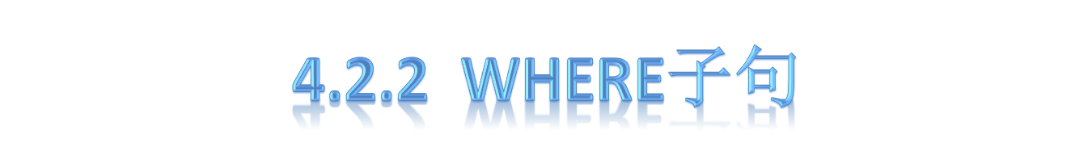
在SQL Server 2008中，选择行是通过在SELECT语句的WHERE子句中指定选择的条件来实现的。这一节将详细讨论WHERE子句中查询条件的构成。WHERE子句必须紧跟在FROM子句之后，其基本格式为
WHERE <search_condition>
其中，search_condition为查询条件。
<search_condition>::=
{ [ NOT ] <precdicate> | (<search_condition> ) }
[ { AND | OR } [ NOT ] { <predicate> | (<search_condition>) } ]
[ ,…n ]

Slide 30
其中，<predicate>为判定运算，结果为TRUE、FALSE或UNKNOWN。NOT表示对判定的结果取反，AND用于组合两个条件，两个条件都为TRUE时值才为TRUE。OR也用于组合两个条件，两个条件有一个条件为TRUE时值就为TRUE。
<predicate>::=
{
expression { = | < | <= | > | >= | <> | != | !< | !> } expression /*比较运算*/
| match_expression [ NOT ] LIKE pattern [ ESCAPE Escape_character ]
/*字符串模式匹配*/
| expression [ NOT ] BETWEEN expression AND expression /*指定范围*/
| expression IS [ NOT ] NULL /*是否空值判断*/
| CONTAINS ( { column | * }, '<contains_search_condition>')
/*包含式查询*/
| FREETEXT ({ column | * }, 'freetext_string') /*自由式查询*/
| expression [ NOT ] IN ( subquery | expression [,…n] ) /*IN子句*/
| expression { = | < | <= | > | >= | <> | != | !< | !> } { ALL | SOME | ANY } ( subquery )
/*比较子查询*/
| EXIST ( subquery ) /*EXIST子查询*/
}

Slide 31

1．表达式比较
比较运算符用于比较两个表达式值，共有9个，分别是 =（等于）、<（小于）、<=（小于等于）、>（大于）、>=（大于等于）、<>（不等于）、!=（不等于）、!<（不小于）、!>（不大于）。比较运算的格式为
expression { = | < | <= | > | >= | <> | != | !< | !> } expression
其中，expression是除text、ntext和image以外类型的表达式。
当两个表达式值均不为空值（NULL）时，比较运算返回逻辑值TRUE（真）或FALSE（假）。而当两个表达式值中有一个为空值或都为空值时，比较运算将返回UNKNOWN。
【例4.16】 查询PXSCJ数据库XSB表中学号为081101的同学的情况。
USE PXSCJ
GO
SELECT 姓名,学号,总学分
FROM XSB
WHERE 学号='081101';
执行结果如下：

Slide 32

【例4.17】 查询XSB表中总学分大于50的同学的情况。
SELECT 姓名,学号,出生时间,总学分
FROM XSB
WHERE 总学分>50;
执行结果如下：
【例4.18】 查询XSB表中通信工程专业总学分大于等于42的同学的情况。
USE PXSCJ
GO
SELECT *
FROM XSB
WHERE 专业= '通信工程' AND 总学分 >= 42

Slide 33
2．模式匹配
LIKE谓词用于指出一个字符串是否与指定的字符串相匹配，返回逻辑值TRUE或FALSE。LIKE谓词表达式的格式为
match_expression [ NOT ] LIKE pattern [ ESCAPE Escape_character ]
说明如下。
match_expression：匹配表达式，一般为字符串表达式，在查询语句中可以是列名。
pattern：在match_expression 中的搜索模式串。在搜索模式串中可以使用通配符，表4.11列出了LIKE谓词可以使用的通配符及其说明。
表4.11 通配符列表
通 配 符 | 说 明
% | 代表0个或多个字符
_（下画线） | 代表单个字符
[ ] | 指定范围（如[a-f]、[0-9]）或集合（如[abcdef]）中的任何单个字符
[^] | 指定不属于范围（如 [^a-f]、[^0-9]）或集合（如[^abcdef]）的任何单个字符

Slide 34
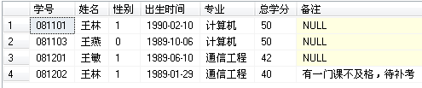
Escape_character：转义字符，应为有效的SQL Server字符，Escape_character没有默认值，且必须为单个字符。当模式串中含有与通配符相同的字符时，应通过该字符前的转义字符指明其为模式串中的一个匹配字符。使用ESCAPE可指定转义符。
NOT LIKE：使用NOT LIKE与LIKE的作用相反。
使用带%通配符的LIKE时，若使用LIKE 进行字符串比较，则模式字符串中的所有字符都有意义，包括起始或尾随空格。
【例4.19】 查询XSB表中姓“王”且单名的学生情况。
SELECT *
FROM XSB
WHERE 姓名 LIKE '王_ '
执行结果如下：

Slide 35
【例4.20】 查询XSB表中学号倒数第3个数字为1，且倒数第1个数在1～5之间的学生学号、姓名及专业。
SELECT 学号,姓名,专业
FROM XSB
WHERE 学号 LIKE '%1_[12345]'
如果需要查找一个通配符，则必须使用一个转义字符。
【例4.21】 查询XSB表中名字包含下划线的学生学号和姓名。
SELECT 学号,姓名
FROM XSB
WHERE 学号 LIKE '%#_%' ESCAPE '#'

Slide 36
3．范围比较
用于范围比较的关键字有两个：BETWEEN和IN。当要查询的条件是某个值的范围时，可以使用BETWEEN关键字。BETWEEN关键字指出查询范围，格式为：
expression [ NOT ] BETWEEN expression1 AND expression2
当不使用NOT时，若表达式expression的值在表达式expression1与expression2之间（包括这两个值），则返回TRUE，否则返回FALSE；当使用NOT时，返回值刚好相反。
使用IN关键字可以指定一个值表，值表中列出所有可能的值，当与值表中的任一个匹配时，即返回TRUE，否则返回FALSE。使用IN关键字指定值表的格式为：
expression IN ( expression [,…n])
【例4.22】 查询XSB表中不在1989年出生的学生情况。
SELECT 学号, 姓名, 专业, 出生时间
FROM XSB
WHERE 出生时间 NOT BETWEEN '1989-1-1' and '1989-12-31'

Slide 37
【例4.23】 查询XSB表中专业为“计算机”、“通信工程”或“无线电”的学生情况。
SELECT *
FROM XSB
WHERE 专业 IN ('计算机', '通信工程', '无线电')
该语句与下列语句等价：
SELECT *
FROM XSB
WHERE 专业= '计算机' or 专业= '通信工程' or 专业='无线电'

Slide 38
4．空值比较
当需要判定一个表达式的值是否为空值时，使用IS NULL关键字，格式为：
expression IS [ NOT ] NULL
当不使用NOT时，若表达式expression的值为空值，则返回TRUE，否则返回FALSE；当使用NOT时，结果刚好相反。
【例4.24】 查询总学分尚不定的学生情况。
SELECT *
FROM XSB
WHERE 总学分 IS NULL

Slide 39
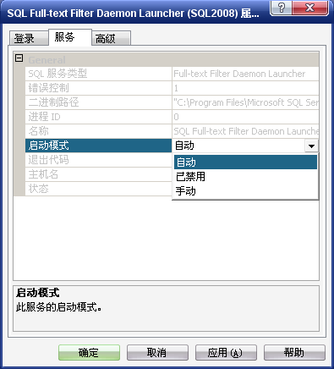
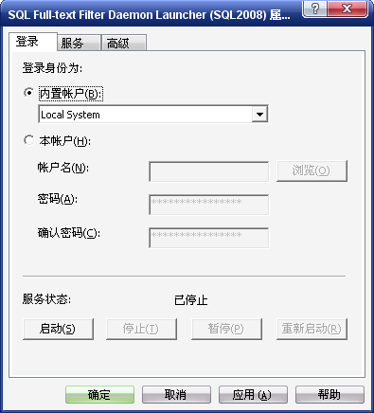
5．CONTAINS谓词
下面介绍如何利用图形化界面向导的方式来新建全文索引，其主要步骤如下。
第1步：要建立全文索引，首先要启动全文搜索服务，这项服务默认是禁用的。启动的方法是：打开“SQL Server配置管理器”窗口，进入“SQL Full-Text Filter Daemon Launcher”服务的属性对话框。选择“服务”选项卡，将“启动模式”设置为“自动”，如图4.2所示。设置完后单击“应用”按钮，再选择“登录”选项卡，将内置账户设置为本地账户，如local system，如图4.3所示，单击“启动”按钮启动全文搜索，最后单击“确定”按钮关闭窗口。
图4.2 更改服务启动模式 图4.3 启动全文搜索

Slide 40
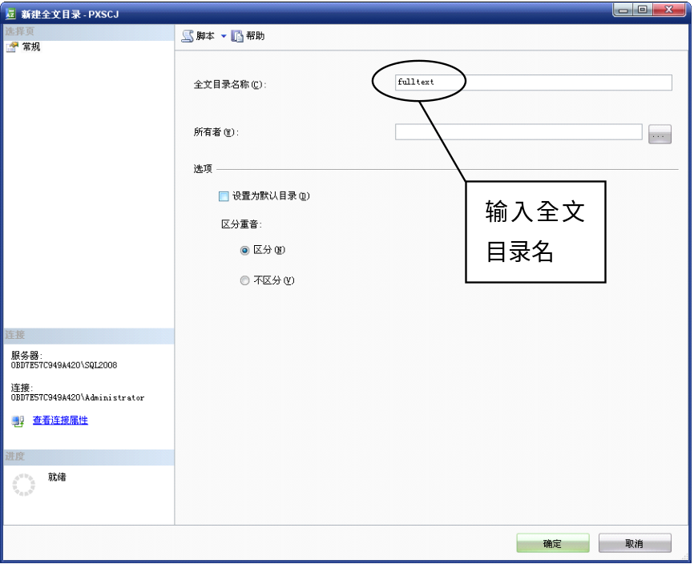
第2步：创建全文目录。在对象资源管理器中展开数据库“PXSCJ”，选择“存储”目录下的“全文目录”，右击鼠标，选择“新建全文目录”选项。在弹出的“新建全文目录-PXSCJ”窗口中填写全文目录名称，如fulltext，如图4.4所示，单击“确定”按钮。
图4.4 创建全文目录

Slide 41
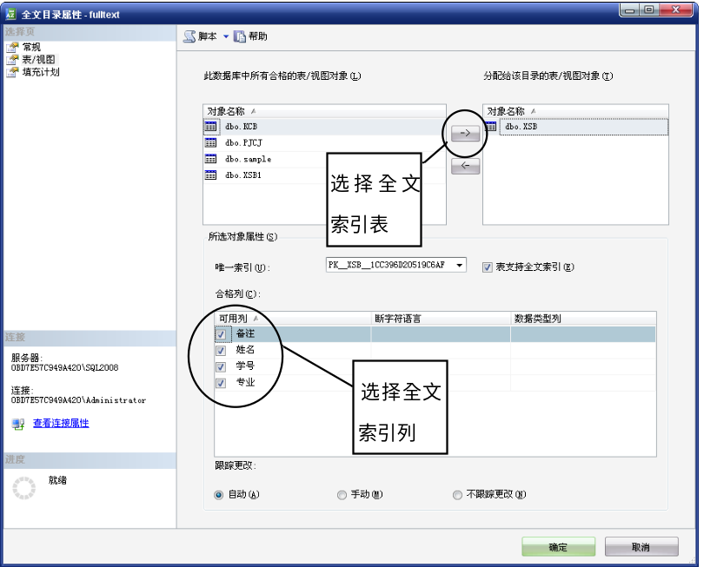
第3步：在全文目录中注册需要全文索引的表。在“全文目录”目录下右击刚刚新建的全文目录“fulltext”，选择“属性”菜单项，进入fulltext的属性窗口。选择“表/视图”选项卡，选择需要全文索引的表，如“dbo.XSB”，单击 按钮。选择完需要全文索引的表后，在“合格列”栏中会显示能够进行全文索引的列，选择需要的列，如图4.5所示，单击“确定”按钮。
图4.5 在全文目录中注册需要全文索引的表

Slide 42
下面继续讨论CONTAINS谓词的使用，CONTAINS谓词的语法格式如下。
CONTAINS ( { column | * } , '<contains_search_condition>' [ , LANGUAGE language_term ])
其中，column表示在指定的列中搜索，可以指定多个列，类型为 char、varchar、nchar、nvarchar、text、ntext、image、xml 和 varbinary(max) 的列是可进行全文搜索的有效列。
*表示在所有列中搜索，language_term表示用户查询时所用的语言。
<contains_search_condition>指定要在 column_name 中搜索的文本和匹配条件。
< contains_search_condition > ::=
{ < simple_term >
| < prefix_term >
| < generation_term >
| < proximity_term >
| < weighted_term >
}
| {
( < contains_search_condition > ) [ { < AND > | < AND NOT > | < OR > } ]
< contains_search_condition > [ ...n ]
}

Slide 43
说明如下。
<simple_term>：用于说明搜索的是单词还是短语，格式为：
word | "phrase"
其中，word为单词，即不含空格和标点符号的字符串；短语是含一个或多个空格的字符串。如果搜索的是短语，则需要用双引号将其括起来。
<prefix_term>：给出了要搜索的单词或短语必须匹配的前缀，其格式为：
{ "word*" | "phase*"}
其中，word为单词，phase为短语，当查询的串是短语时，需用双引号定界。
<generation_term>：说明搜索包含原词的派生词，所谓派生词是指原词的名词单、复数形式或动词的各种时态等。格式为：
FORMSOF ( { INFLECTIONAL | THESAURUS } , < simple_term > [ ,...n ] )
INFLECTIONAL选项表示指定要对指定的简单字词使用与语言相关的词干分析器。THESAURUS选项表示指定使用对应于列全文语言或指定的查询语言的同义词库。
<proximity_term>：表示搜索包含NEAR或~运算符左右两边的词或短语。格式为：
{ <simple_term> | <prefix_term> } { { NEAR | ~ } { <simple_term> | <prefix_term> }[…n]

Slide 44
<weight_term>：指明本语句是加权搜索，即查询的数据与给定的权重进行加权匹配。格式为：
ISABOUT
( { {
< simple_term >
| < prefix_term >
| < generation_term >
| < proximity_term >
}
[ WEIGHT ( weight_value ) ]
} [ ,...n ]
)
其中，weight_value是一个0～1之间的数，表示权重。

Slide 45
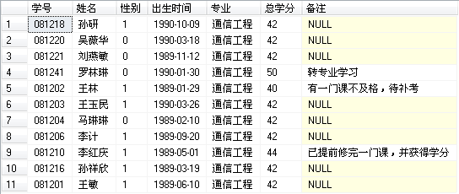
【例4.25】 使用CONTAINS谓词搜索XSB表中包含字符“工程”的所有行。
USE PXSCJ
GO
SELECT *
FROM XSB
WHERE CONTAINS(*,'工程')
执行结果如下：

Slide 46
6．FREETEXT谓词
与CONTAINS谓词类似，FREETEXT谓词也用于在一个表中搜索单词或短语，并要求表已建立全文索引。格式为
FREETEXT ( { column| column _list | * }, 'freetext_string' [ , LANGUAGE language_term ] )
其中，freetext_string是要搜索的字符串。
FREETEXT的查询精度没有CONTAINS高，并不要求对它们进行严格的模式匹配。FREETEXT对所查询的串也没有写法要求，因此FREETEXT也称为自由式查询。
【例4.26】 使用FREETEXT谓词搜索XSB表中包含字符“李”的所有行。
SELECT *
FROM XSB
WHERE FREETEXT(*,'李')

Slide 47
7．子查询
T-SQL允许SELECT多层嵌套使用，用来表示复杂的查询。子查询除了可以用在SELECT语句中，还可以用在INSERT、UPDATE及DELETE语句中。子查询通常与IN、EXIST谓词及比较运算符结合使用。
（1）IN子查询
IN子查询用于进行一个给定值是否在子查询结果集中的判断，格式为：
expression [ NOT ] IN ( subquery )
其中，subquery是子查询。当表达式expression与子查询subquery的结果表中的某个值相等时，IN谓词返回TRUE，否则返回FALSE；若使用了NOT，则返回的值刚好相反。

Slide 48
【例4.27】 查找选修了课程号为206的课程的学生情况。
在“查询分析器”窗口中输入并执行如下查询脚本：
USE PXSCJ
GO
SELECT *
FROM XSB
WHERE 学号 IN
( SELECT 学号
FROM CJB
WHERE 课程号 = '206')
在执行包含子查询的SELECT语句时，系统先执行子查询，产生一个结果表，再执行查询。本例中，先执行上面括号里面的子查询：
SELECT 学号FROM CJB WHERE 课程名 = '206'

Slide 49
【例4.28】 查找未选修离散数学的学生情况。
SELECT *
FROM XSB
WHERE 学号 NOT IN
(
SELECT 学号
FROM CJB
WHERE 课程号 IN
(
SELECT 课程号
FROM KCB
WHERE 课程名 = '离散数学'
)
)

Slide 50
（2）比较子查询
这种子查询可以认为是IN子查询的扩展，它使表达式的值与子查询的结果进行比较运算，格式为
expression { < | <= | = | > | >= | != | <> | !< | !> } { ALL | SOME | ANY } ( subquery )
其中，expression为要进行比较的表达式，subquery是子查询。ALL、SOME和ANY说明对比较运算的限制。
ALL指定表达式要与子查询结果集中的每个值都进行比较，当表达式与每个值都满足比较的关系时，才返回TRUE，否则返回FALSE；
SOME或ANY表示表达式只要与子查询结果集中的某个值满足比较的关系，就返回TRUE，否则返回FALSE。

Slide 51
【例4.29】 查找选修了离散数学的学生学号。
SELECT 学号
FROM CJB
WHERE 课程号 =
(
SELECT 课程号
FROM KCB
WHERE 课程名 ='离散数学'
);
【例4.30】 查找比所有计算机系的学生年龄都大的学生。
SELECT *
FROM XSB
WHERE 出生时间 <ALL
(
SELECT 出生时间
FROM XSB
WHERE 专业= '计算机'
)

Slide 52
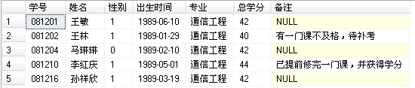
执行结果如下：
【例4.31】 查找206号课程成绩不低于101号课程最低成绩的学生学号。
SELECT 学号
FROM CJB
WHERE 课程号 = '206' AND 成绩 !< ANY
(
SELECT 成绩
FROM CJB
WHERE 课程号 = '101'
)

Slide 53
（3）EXISTS子查询
EXISTS谓词用于测试子查询的结果是否为空表，若子查询的结果集不为空，则EXISTS返回TRUE，否则返回FALSE。EXISTS还可与NOT结合使用，即NOT EXISTS，其返回值与EXISTS刚好相反。其格式为
[ NOT ] EXISTS ( subquery )
【例4.32】 查找选修206号课程的学生姓名。
SELECT 姓名
FROM XSB
WHERE EXISTS
(
SELECT *
FROM CJB
WHERE 学号 = XSB.学号 AND 课程号 = '206'
)

Slide 54
其处理过程如下：
首先查找外层查询中XSB表的第一行，根据该行的学号列值处理内层查询，若结果不为空，则WHERE条件为真，就把该行的姓名值取出作为结果集的一行；然后再找XSB表的第2，3…行，重复上述处理过程直到XSB表的所有行都查找完为止。
【例4.33】 查找选修了全部课程的同学的姓名。
SELECT 姓名
FROM XSB
WHERE NOT EXISTS
(
SELECT *
FROM KCB
WHERE NOT EXISTS
(
SELECT *
FROM CJB
WHERE 学号=XSB.学号 AND 课程号=KCB.课程号
)
)

Slide 55
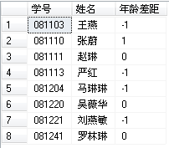
另外，子查询还可以用在SELECT语句的其他子句中，如FROM子句。
SELECT关键字后面也可以定义子查询。
【例4.34】 从XSB表中查找所有女学生的姓名、学号及其与081101号学生的年龄差距。
SELECT 学号, 姓名, YEAR(出生时间)-YEAR(
( SELECT 出生时间
FROM XSB
WHERE 学号='081101'
) ) AS 年龄差距
FROM XSB
WHERE 性别=0
执行结果如下：

Slide 56
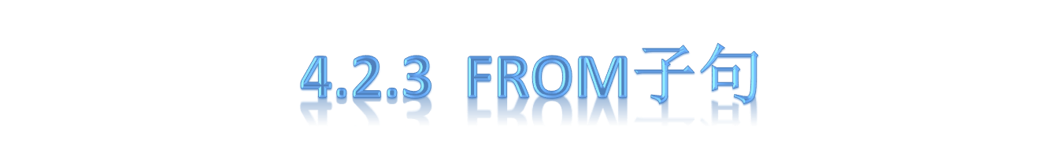
SELECT的查询对象由FROM子句指定，其格式为
[ FROM {<table_source>} [,…n] ]
其中，table_source指出了要查询的表或视图。
<table_source> ::=
{
table_or_view_name [ [ AS ] table_alias ] /*查询表或视图，可指定别名*/
[ WITH ( < table_hint > [ [ , ]...n ] ) ]
| rowset_function [ [ AS ] table_alias ] /*行集函数*/
[ ( bulk_column_alias [ ,...n ] ) ]
| user_defined_function [ [ AS ] table_alias ] /*指定表值函数*/
| OPENXML <openxml_clause> /*XML文档*/
| derived_table [ AS ] table_alias [ ( column_alias [ ,...n ] ) ] /*子查询*/
| <joined_table> /*连接表*/
| <pivoted_table> /*将行转换为列*/
| <unpivoted_table> /*将列转换为行*/
}

Slide 57
1．table_or_view_name
table_or_view_name指定SELECT语句要查询的表或视图，表和视图可以是一个或多个，有关视图的内容在4.3节中介绍。
【例4.35】 查找表KCB中101号课程的开课学期。
USE PXSCJ
GO
SELECT 开课学期
FROM KCB
WHERE 课程号= '101'
查询结果为1。
【例4.36】 查找081101号学生计算机基础课的成绩。
SELECT 成绩
FROM CJB, KCB
WHERE CJB.课程号=KCB.课程号
AND 学号='081101'
AND 课程名='计算机基础'

Slide 58
【例4.37】 查找选修了学号为081102的同学所选修的全部课程的同学的学号。
SELECT DISTINCT 学号
FROM CJB AS CJ1
WHERE NOT EXISTS
(
SELECT *
FROM CJB AS CJ2
WHERE CJ2.学号 = '081102' AND NOT EXISTS
(
SELECT *
FROM CJB AS CJ3
WHERE CJ3. 学号= CJ1.学号 AND CJ3.课程号 = CJ2.课程号
)
)

Slide 59
2．rowset_function
rowset_function是一个行集函数，行集函数通常返回一个表或视图。bulk_column_alias是替代结果集内列名的可选别名。
主要的行集函数有CONTAINSTABLE、FREETEXTTABLE、OPENDATASOURCE、OPENQUERY、OPENROWSET和OPENXML。
（1）CONTAINSTABLE函数。该函数与CONTAINS谓词相对应，用于对表进行全文查询，并且要求所查询的表上建立了全文索引。CONTAINSTABLE函数的语法格式为：
CONTAINSTABLE(table , {column | column_list | * } , '<contains_search_condition>' [ , top_n_by_rank ] )
其中，table是进行全文查询的表，column指定被查询的列，column_list可以指定多个列，*指对所有列进行查询。contains_search_condition与CONTAINS谓词中的搜索条件完全相同。
（2）FREETEXTTABLE函数。FREETEXTTABLE函数与FREETEXT谓词相对应，它的使用与CONTAINSTABLE函数类似，格式为：
FREETEXTTABLE ( table , { column | column_list | * } , 'freetext_string' [ , top_n_by_rank ] )
该函数使用与FREETEXT谓词相同的搜索条件。

Slide 60
（3）OPENDATASOURCE函数。该函数使用户连接到服务器。格式为：
OPENDATASOURCE ( provider_name , init_string )
其中，provider_name是用于访问数据源OLE DB访问接口的PROGID的名称， init_string是连接字符串，这些字符串将要传递给目标提供程序的 IDataInitialize 接口。
（4）OPENQUERY函数。该函数在给定的链接服务器（一个OLE DB数据源）上执行指定的直接传递查询，返回查询的结果集。
（5）OPENROWSET函数。该函数与OPENQUERY函数功能相同，只是语法格式不同。
（6）OPENXML函数。OPENXML 通过XML文档提供行集视图。

Slide 61

3．user_defined_function
user_defined_function是表值函数，所谓表值函数就是返回一个表的用户自定义函数，有关用户自定义函数的内容将在第5章中介绍。
4．derived_table
子查询可以用在FROM子句中，derived_table表示由子查询中SELECT语句的执行而返回的表，但必须使用AS关键字为子查询产生的中间表定义一个别名。
【例4.38】 从XSB表中查找总学分大于50的男同学的姓名和学号。
SELECT 姓名,学号,总学分
FROM ( SELECT 姓名, 学号, 性别, 总学分
FROM XSB
WHERE 总学分>50
) AS STUDENT
WHERE 性别=1;
执行结果如下：

Slide 62
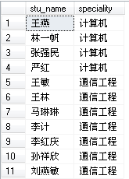
【例4.39】 在XSB表中查找1990年1月1日以前出生的学生的姓名和专业，分别使用别名stu_name和speciality表示。
SELECT m.stu_name, m.speciality
FROM ( SELECT * FROM XSB WHERE 出生时间<'19900101' )
AS m( num,stu_name, sex, birthday, speciality,score, mem )
执行结果如下：

Slide 63
5．pivoted_table和unpivoted_table
<pivoted_table>的格式如下：
<pivoted_table> ::=
table_source PIVOT <pivot_clause> [AS] table_alias
其中，
<pivot_clause> ::=
( aggregate_function ( value_column ) FOR pivot_column IN (<column_list>) )
【例4.40】 查找XSB表中1990年1月1日以前出生的学生的姓名和总学分，并列出其属于计算机专业还是通信工程专业的情况，1表示是，0表示否。
SELECT 姓名,总学分,计算机,通信工程
FROM XSB
PIVOT
(
COUNT(学号)
FOR 专业
IN(计算机,通信工程)
)AS pvt
WHERE 出生时间<'1990-01-01'

Slide 64
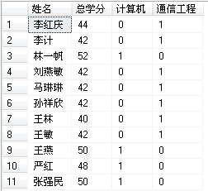
执行结果如下：
<unpivoted_table>格式如下：
<unpivoted_table> ::=
table_source UNPIVOT <unpivot_clause> table_alias
其中，
<unpivot_clause> ::=
( value_column FOR pivot_column IN ( <column_list> ) )

Slide 65
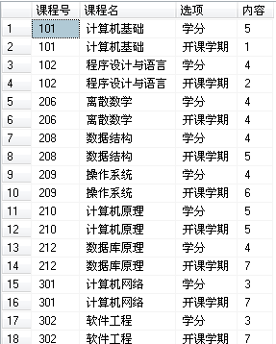
【例4.41】 将KCB表中的开课学期和学分列转换为行输出。
SELECT 课程号,课程名,选项,内容
FROM KCB
UNPIVOT
(
内容
FOR 选项 IN
(学分,开课学期)
)unpvt
执行结果如下：

Slide 66
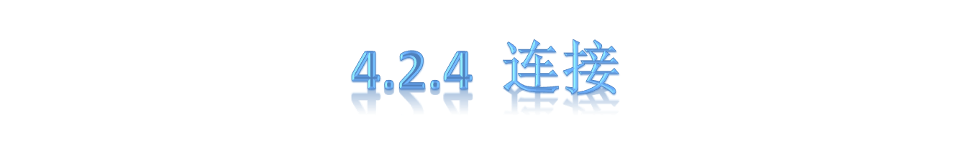
1．连接谓词
可以在SELECT语句的WHERE子句中使用比较运算符给出连接条件对表进行连接，将这种表示形式称为连接谓词表示形式。
【例4.42】 查找PXSCJ数据库每个学生的情况以及选修的课程情况。
USE PXSCJ
GO
SELECT XSB.* , CJB.*
FROM XSB , CJB
WHERE XSB.学号 = CJB.学号
结果表将包含XSB表和CJB表的所有列。

Slide 67
【例4.43】 自然连接查询。
SELECT XSB.* , CJB.课程号, CJB.成绩
FROM XSB , CJB
WHERE XSB.学号= CJB.学号
本例所得的结果表包含以下字段：学号、姓名、性别、出生时间、专业、总学分、备注、课程号、成绩。
若选择的字段名在各个表中是唯一的，则可以省略字段名前的表名。例如，本例的SELECT语句也可写为：
SELECT XSB.* , 课程号, 成绩
FROM XSB , CJB
WHERE XSB.学号 = CJB.学号

Slide 68
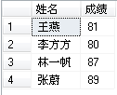
【例4.44】 查找选修了206号课程且成绩在80分以上的学生姓名及成绩。
SELECT 姓名, 成绩
FROM XSB , CJB
WHERE XSB.学号 = CJB.学号 AND 课程号 = '206' AND 成绩 >= 80
执行结果如下：

Slide 69
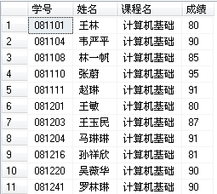
【例4.45】 查找选修了“计算机基础”课程且成绩在80分以上的学生学号、姓名、课程名及成绩。
SELECT XSB.学号, 姓名, 课程名, 成绩
FROM XSB , KCB , CJB
WHERE XSB.学号 = CJB.学号
AND KCB.课程号 = CJB.课程号
AND 课程名 = '计算机基础'
AND 成绩 >= 80
执行结果如下：

Slide 70
2．以JOIN关键字指定的连接
T-SQL扩展了以JOIN关键字指定连接的表示方式，使表的连接运算能力有了增强。FROM子句的<joined_table>表示将多个表连接起来。
格式如下。
<joined_table> ::=
{
<table_source> <join_type> <table_source> ON <search_condition>
| <table_source> CROSS JOIN <table_source>
| left_table_source { CROSS | OUTER } APPLY right_table_source
| [ ( ) <joined_table> [ ] ]
}

Slide 71
说明如下。
<table_source>：准备要连接的表。
<join_type>表示连接类型。
<join_type>的格式为
<join_type> ::=
[ { INNER | { { LEFT | RIGHT | FULL } [ OUTER ] } } [ <join_hint> ] ] JOIN
其中，INNER表示内连接，OUTER表示外连接，<join_hint>是连接提示。
ON：用于指定连接条件，<search_condition>为连接的条件。
APPLY运算符：使用APPLY运算符可以为实现查询操作的外部表表达式返回的每个行调用表值函数。left_table_source为外部表值表达式，right_table_source为表值函数。通过对right_table_source求值来获得left_table_source每一行的计算结果，生成的行被组合起来作为最终输出。APPLY 运算符生成的列的列表是left_table_source中的列集，后跟right_table_source返回的列的列表。CROSS APPLY仅返回外部表中通过表值函数生成结果集的行。OUTER APPLY既返回生成结果集的行，也返回不生成结果集的行。
CROSS JOIN：表示交叉连接。

Slide 72

（1）内连接。指定了INNER关键字的连接是内连接，内连接按照ON所指定的连接条件合并两个表，返回满足条件的行。
【例4.46】 查找PXSCJ数据库每个学生的情况以及选修的课程情况。
SELECT *
FROM XSB INNER JOIN CJB
ON XSB.学号 =CJB.学号
执行的结果将包含XSB表和CJB表的所有字段（不去除重复字段——学号）。
内连接是系统默认的，可以省略INNER关键字。使用内连接后仍可使用WHERE子句指定条件。
【例4.47】 用FROM子句的JOIN关键字表达下列查询：查找选修了206号课程且成绩在80分以上的学生姓名及成绩。
SELECT 姓名, 成绩
FROM XSB JOIN CJB
ON XSB.学号 = CJB.学号
WHERE 课程号 = '206' AND 成绩>=80
执行结果如下：

Slide 73

【例4.48】 用FROM子句的JOIN关键字表达下列查询：查找选修了“计算机基础”课程且成绩在80分以上的学生学号、姓名、课程名及成绩。
SELECT XSB.学号, 姓名, 课程名, 成绩
FROM XSB JOIN CJB JOIN KCB
ON CJB.课程号 = KCB.课程号
ON XSB.学号 = CJB.学号
WHERE 课程名= ‘计算机基础’ AND 成绩>=80
若要在一个表中查找具有相同列值的行，则可以使用自连接。使用自连接时需为表指定两个别名，且对所有列的引用均要用别名限定。
【例4.49】 查找不同课程成绩相同的学生的学号、课程号和成绩。
SELECT a.学号, a.课程号, b.课程号, a.成绩
FROM CJB a JOIN CJB b
ON a.成绩=b.成绩 AND a.学号=b.学号 AND a.课程号!=b.课程号
执行结果如下：

Slide 74
（2）外连接。指定了OUTER关键字的为外连接，外连接的结果表不但包含满足连接条件的行，还包括相应表中的所有行。外连接包括以下三种。
左外连接（LEFT OUTER JOIN）：结果表中除了包括满足连接条件的行外，还包括左表的所有行；
右外连接（RIGHT OUTER JOIN）：结果表中除了包括满足连接条件的行外，还包括右表的所有行；
完全外连接（FULL OUTER JOIN）：结果表中除了包括满足连接条件的行外，还包括两个表的所有行。
其中的OUTER关键字均可省略。

Slide 75
【例4.50】 查找所有学生情况，以及他们选修的课程号，若学生未选修任何课，也要包括其情况。
SELECT XSB.* , 课程号
FROM XSB LEFT OUTER JOIN CJB
ON XSB.学号 = CJB.学号
本例执行时，若有学生未选任何课程，则结果表中相应行的课程号字段值为NULL。
【例4.51】 查找被选修了的课程的选修情况和所有开设的课程名。
SELECT CJB.* , 课程名
FROM CJB RIGHT JOIN KCB
ON CJB.课程号= KCB.课程号

Slide 76
（3）交叉连接。交叉连接实际上是将两个表进行笛卡尔积运算，结果表是由第一个表的每一行与第二个表的每一行拼接后形成的表，因此结果表的行数等于两个表的行数之积。
【例4.52】 列出学生所有可能的选课情况。
SELECT 学号, 姓名, 课程号, 课程名
FROM XSB CROSS JOIN KCB
交叉连接也可以使用WHERE子句进行条件限定。

Slide 77
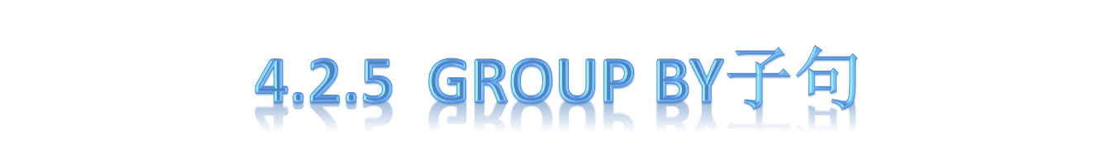
1．非ISO标准的GROUP BY子句
语法格式如下。
[ GROUP BY [ ALL ] group_by_expression [,…n]
[ WITH { CUBE | ROLLUP } ] ]
说明如下。
group_by_expression：用于分组的表达式，其中通常包含字段名。指定ALL将显示所有组。使用GROUP BY子句后，SELECT子句中的列表中只能包含在GROUP BY中指出的列或在聚合函数中指定的列。
WITH：指定CUBE或ROLLUP操作符，CUBE或ROLLUP与聚合函数一起使用，在查询结果中增加附加记录。

Slide 78

【例4.53】 将PXSCJ数据库中各专业输出。
SELECT 专业
FROM XSB
GROUP BY 专业
执行结果如下：

Slide 79

【例4.54】 求各专业的学生数。
SELECT 专业, COUNT(*) AS '学生数'
FROM XSB
GROUP BY 专业
执行结果如下：

Slide 80

【例4.55】 求被选修的各门课程的平均成绩和选修该课程的人数。
SELECT 课程号, AVG(成绩) AS '平均成绩' , COUNT(学号) AS '选修人数'
FROM CJB
GROUP BY 课程号
执行结果如下：

Slide 81
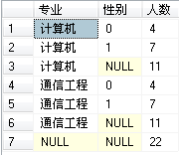
【例4.56】 在PXSCJ数据库上产生一个结果集，包括每个专业的男生、女生人数、总人数及学生总人数。
SELECT 专业, 性别 , COUNT(*) AS '人数'
FROM XSB
GROUP BY 专业,性别
WITH ROLLUP
执行结果如下：

Slide 82
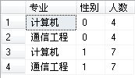
可以将上述语句与不带ROLLUP操作符的GROUP BY子句的执行情况做一个比较：
SELECT 专业, 性别, COUNT(*) AS '人数'
FROM XSB
GROUP BY 专业,性别
执行结果如下：

Slide 83
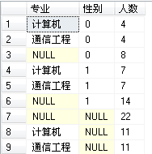
【例4.57】 在PXSCJ数据库上产生一个结果集，包括每个专业的男生、女生人数、总人数，以及男生总数、女生总数、学生总人数。
SELECT 专业, 性别, COUNT(*) AS '人数'
FROM XSB
GROUP BY 专业,性别
WITH CUBE
执行结果如下：

Slide 84
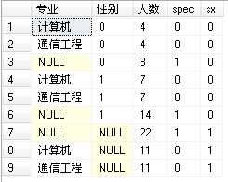
使用带有CUBE或ROLLUP的GROUP BY子句时，SELECT子句的列表还可以是聚合函数GROUPING。若需要标志结果表中哪些行是由CUBE或ROLLUP添加的而哪些行不是，则可使用GROUPING函数作为输出列。
【例4.58】 统计各专业男生、女生人数及学生总人数，标志汇总行。
SELECT 专业, 性别, COUNT(*) AS '人数',
GROUPING(专业) AS 'spec', GROUPING(性别) AS 'sx'
FROM XSB
GROUP BY 专业,性别
WITH CUBE
执行结果如下：

Slide 85
2．ISO标准的GROUP BY子句
语法格式如下。
GROUP BY
{
<column_expression>
| ROLLUP ( <composite element list> )
| CUBE (<composite element list>>)
| GROUPING SETS ( <grouping set item list>)
}
说明如下。
<column_expression>：指定分组的字段名表达式。
ROLLUP()：生成简单的GROUP BY聚合行、小计行或超聚合行，还生成一个总计行，返回的分组数等于<composite element list>中的表达式数加一，功能与非ISO标准语法中的WITH ROLLUP子句类似。

Slide 86
CUBE()：生成简单的GROUP BY 聚合行、ROLLUP超聚合行和交叉表格行。CUBE针对<composite element list>中表达式的所有排列输出一个分组。生成的分组数等于2n，其中，n 为<composite element list>中的表达式数，功能与WITH CUBE子句类似。
GROUPING SETS()：在一个查询中指定数据的多个分组。仅聚合指定组，而不聚合由CUBE或ROLLUP生成的整组聚合。其结果与针对指定的组执行UNION ALL运算等效。GROUPING SETS可以包含单个元素或元素列表。
设置数据库的兼容级别可以使用ALTER DATABASE语句，语法格式如下：
ALTER DATABASE database_name
SET COMPATIBILITY_LEVEL = { 80 | 90 | 100 }
80、90和100分别代表SQL Server 2000、SQL Server 2005和SQL Server 2008。所以需要将PXSCJ数据库的兼容级别设置成100，使用如下语句：
ALTER DATABASE PXSCJ
SET COMPATIBILITY_LEVEL=100

Slide 87
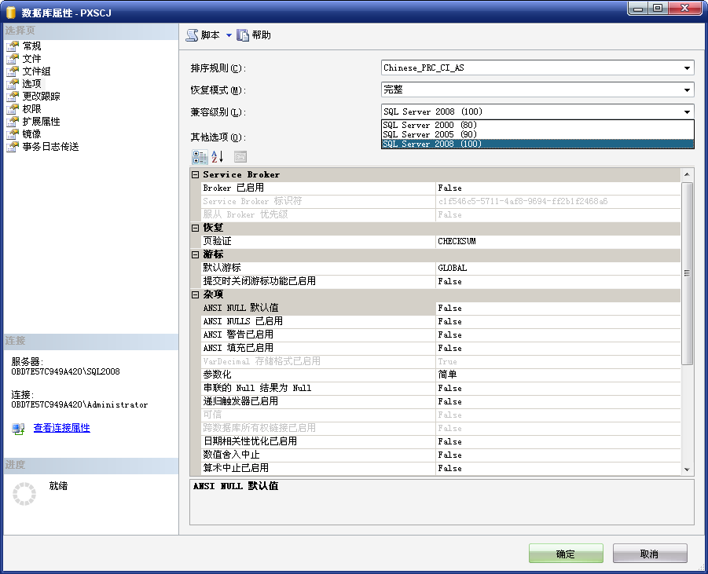
另外，还可以使用界面方式完成，方法如下：
打开数据库PXSCJ的“属性”窗口，选择“选项”选项卡，在窗口右边的“兼容级别”下拉框中选择“SQL Server 2008(100)”，如图4.6所示，单击“确定”按钮即可。
图4.6 设置数据库兼容级别

Slide 88
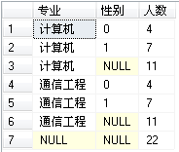
【例4.59】 在PXSCJ数据库上产生一个结果集，包括每个专业的男生、女生人数、总人数及学生总人数。
SELECT 专业, 性别 , COUNT(*) AS '人数'
FROM XSB
GROUP BY ROLLUP(专业,性别)
执行结果如下：

Slide 89
【例4.60】 在PXSCJ数据库上产生一个结果集，包括每个专业的男生、女生人数、总人数，以及男生总数、女生总数、学生总人数。
SELECT 专业, 性别, COUNT(*) AS '人数'
FROM XSB
GROUP BY CUBE(专业,性别)
执行结果如下：

Slide 90

【例4.61】 生成一个结果集，分别根据专业和性别对人数进行聚合。
SELECT 专业, 性别, COUNT(*) AS '人数'
FROM XSB
GROUP BY GROUPING SETS(专业,性别)
执行结果如下：

Slide 91
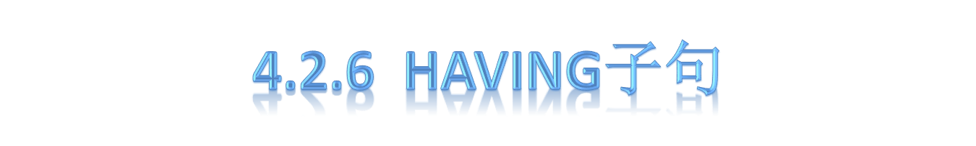
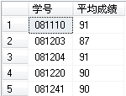
例如，查找PXSCJ数据库中平均成绩在85分以上的学生，就是在CJB表上按学号分组后筛选出符合平均成绩大于等于85的学生。
HAVING子句的格式为
[ HAVING <search_condition> ]
其中，search_condition为查询条件，与WHERE子句的查询条件类似，不过HAVING子句中可以使用聚合函数，而WHERE子句中不可以。
【例4.62】 查找平均成绩在85分以上的学生的学号和平均成绩。
USE PXSCJ
GO
SELECT 学号, AVG(成绩) AS '平均成绩'
FROM CJB
GROUP BY 学号
HAVING AVG(成绩) > =85
执行结果如下：

Slide 92
【例4.63】 查找选修课程超过2门且成绩都在80分以上的学生的学号。
SELECT 学号
FROM CJB
WHERE 成绩 >= 80
GROUP BY 学号
HAVING COUNT(*) > 2

Slide 93
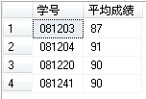
【例4.64】 查找通信工程专业平均成绩在85分以上的学生的学号和平均成绩。
SELECT 学号, AVG(成绩) AS '平均成绩'
FROM CJB
WHERE 学号 IN
(
SELECT 学号
FROM XSB
WHERE 专业 = '通信工程'
)
GROUP BY 学号
HAVING AVG(成绩) > =85
执行结果如下：

Slide 94
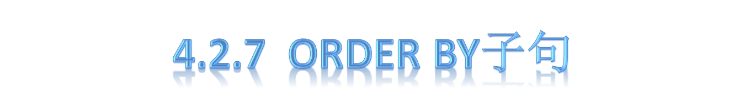
在应用中经常要对查询的结果排序输出，如将学生成绩由高到低排序。在SELECT语句中，使用ORDER BY子句对查询结果进行排序。ORDER BY子句的格式为
[ ORDER BY
{
order_by_expression
[ COLLATE collation_name ]
[ ASC | DESC ]
} [ ,...n ]
]
【例4.65】 将通信工程专业的学生按出生时间先后顺序排序。
SELECT *
FROM XSB
WHERE 专业= '通信工程'
ORDER BY 出生时间

Slide 95
【例4.66】 将计算机专业学生的“计算机基础”课程成绩按降序排列。
SELECT 姓名, 课程名, 成绩
FROM XSB, KCB, CJB
WHERE XSB.学号 = CJB.学号
AND CJB.课程号 = KCB.课程号
AND 课程名= '计算机基础'
AND 专业= '计算机'
ORDER BY 成绩 DESC
ORDER BY子句可以与COMPUTE BY子句一起使用，在对结果排序的同时还产生附加的汇总行。COMPUTE子句用于分类汇总，将产生额外的汇总行。格式为
[ COMPUTE { 聚合函数名(expression)} [ ,…n ] [ BY expression [ ,…n ] ] ]

Slide 96
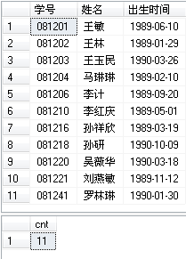
【例4.67】 查找通信工程专业学生的学号、姓名、出生时间，并产生一个学生总人数行。
SELECT 学号, 姓名, 出生时间
FROM XSB
WHERE 专业= '通信工程'
COMPUTE COUNT(学号)
执行结果如下：

Slide 97
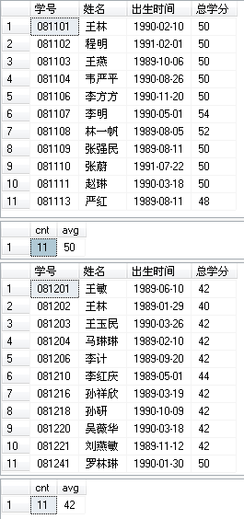
【例4.68】 将学生按专业排序，并汇总各专业人数和平均学分。
SELECT 学号, 姓名, 出生时间, 总学分
FROM XSB
ORDER BY 专业
COMPUTE COUNT(学号), AVG(总学分) BY 专业
执行结果如下：

Slide 98

1．INTO
使用INTO子句可以将SELECT查询所得的结果保存到一个新建的表中。INTO子句的格式为
[ INTO new_table ]
其中，new_table是要创建的新表名。包含INTO子句的SELECT语句执行后所创建的表的结构由SELECT所选择的列决定，新创建的表中的记录由SELECT的查询结果决定，若SELECT的查询结果为空，则创建一个只有结构而没有记录的空表。
【例4.69】 由XSB表创建“计算机系学生”表，包括学号和姓名。
SELECT 学号, 姓名
INTO 计算机系学生
FROM XSB
WHERE 专业= '计算机'

Slide 99
2．UNION
使用UNION子句可以将两个或多个SELECT查询的结果合并成一个结果集，其格式为
{ <query specification> | (<query expression> ) }
UNION [ A LL ] <query specification> | (<query expression> )
[ UNION [ A LL ] <query specification> | (<query expression> ) […n] ]
其中，<query specification>和<query expression>都是SELECT查询语句。
使用UNION组合两个查询的结果集的基本规则是：
（1）所有查询中的列数和列的顺序必须相同。
（2）数据类型必须兼容。

Slide 100

【例4.70】 查找学号为081101和学号为081210的两位同学的信息。
SELECT *
FROM XSB
WHERE 学号= '081101'
UNION ALL
SELECT *
FROM XSB
WHERE 学号= '081210'
执行结果如下：

Slide 101
3．EXCEPT 和 INTERSECT
EXCEPT和INTERSECT用于比较两个查询的结果，返回非重复值。语法格式如下：
{ <query_specification> | ( <query_expression> ) }
{ EXCEPT | INTERSECT }
{ <query_specification> | ( <query_expression> ) }
其中，<query specification>和<query expression>都是SELECT查询语句。使用EXCEPT和INTERSECT比较两个查询的规则和UNION语句一样。
EXCEPT从EXCEPT关键字左边的查询中返回右边查询没有找到的所有非重复值。INTERSECT返回INTERSECT关键字左右两边的两个查询都返回的所有非重复值。
EXCEPT或INTERSECT返回的结果集的列名与关键字左侧的查询返回的列名相同。

Slide 102
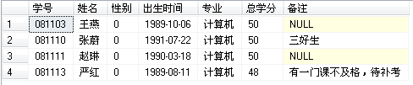
【例4.71】 查找专业为计算机但性别不为男的学生信息。
USE PXSCJ
GO
SELECT * FROM XSB WHERE 专业= '计算机'
EXCEPT
SELECT * FROM XSB WHERE 性别=1
执行结果如下：
【例4.72】 查找总学分大于42且性别为男的学生信息。
SELECT * FROM XSB WHERE 总学分>42
INTERSECT
SELECT * FROM XSB WHERE 性别=1

Slide 103
4．CTE
在SELECT语句的最前面可以使用一条WITH子句来指定临时结果集，语法格式如下：
[ WITH <common_table_expression> [ ,...n ] ]
其中，
<common_table_expression>::=
expression_name [ ( column_name [ ,...n ] ) ]
AS ( CTE_query_definition )
说明：
expression_name是CTE的名称，column_name指定查询语句CTE_query_definition返回的数据字段名称，其个数要和CTE_query_definition返回的字段个数相同，若不定义，则直接命名查询语法的数据集合字段名称为返回数据的字段名称。CTE下方的SELECT语句可以直接查询CTE中的数据。
不允许在一个CTE中指定多个WITH子句。例如，如果CTE_query_definition包含一个子查询，则该子查询不能包括定义另一个CTE的嵌套的WITH子句。

Slide 104

【例4.73】 使用CTE从CJB表中查询选了101号课程的学生学号、成绩，并定义新的列名为number、point。再使用SELECT语句从CTE和XSB中查询姓名为“王林”的学生学号和成绩情况。
USE PXSCJ
GO
WITH cte_stu(number,point)
AS (SELECT 学号,成绩 FROM CJB WHERE 课程号='101')
SELECT number, point
FROM cte_stu, XSB
WHERE XSB.姓名='王林'
AND XSB.学号=cte_stu.n
执行结果如下：

Slide 105
定位点成员必须与UNION ALL、INTERSECT或EXCEPT结合使用。在最后一个定位点成员和第一个递归成员之间，以及组合多个递归成员时，只能使用UNION ALL运算符。递归CTE中所有成员的数据字段必须完全一致。递归成员的FROM子句只能引用一次递归CTE的名称。在递归成员的CTE_query_definition中不允许出现下列项：
【例4.74】 计算数字1～10的阶乘。
WITH MyCTE(n,njc)
AS (
SELECT n=1, njc=1
UNION ALL
SELECT n=n+1, njc=njc*(n+1)
FROM MyCTE
WHERE n<10
)
SELECT n, njc FROM MyCTE

Slide 106
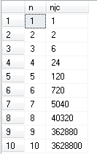
执行结果如下：

Slide 107
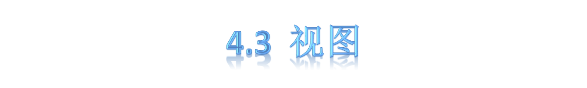
4.3.1 视图概念
视图一经定义以后，就可以像表一样被查询、修改、删除和更新。使用视图有下列优点：
（1）为用户集中数据，简化用户的数据查询和处理。有时用户所需要的数据分散在多个表中，定义视图可将它们集中在一起，从而方便用户进行数据查询和处理。
（2）屏蔽数据库的复杂性。用户不必了解复杂的数据库中的表结构，并且数据库表的更改也不影响用户对数据库的使用。
（3）简化用户权限的管理。只需授予用户使用视图的权限，而不必指定用户只能使用表的特定列，也增加了安全性。
（4）便于数据共享。各用户不必都定义和存储自己所需的数据，而可共享数据库的数据，这样，同样的数据只需存储一次。
（5）可以重新组织数据以便输出到其他应用程序中。
在使用视图时，要注意下列事项：
（1）只有在当前数据库中才能创建视图。视图的命名必须遵循标识符命名规则，不能与表同名。
（2）不能把规则、默认值或触发器与视图相关联。

Slide 108
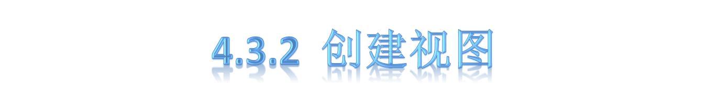
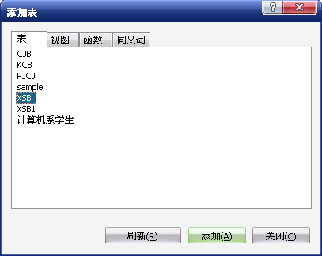
1．在“SQL Server Management Studio”中创建视图
其主要步骤如下。
第1步：启动“SQL Server Management Studio”，在对象资源管理器中展开“数据库→PXSCJ”，选择其中的“视图”项，右击鼠标，在弹出的快捷菜单上选择“新建视图(N)”菜单项。 第2步：在随后出现的“添加表”窗口中，添加所需要关联的基本表、视图、函数、同义词。这里只使用“表”选项卡，选择表“XSB”，如图4.6所示，单击“添加”按钮。如果还需要添加其他表，则可以继续选择添加基表，如果不再需要添加，可以单击“关闭”按钮关闭该窗口。
图4.6 “添加表”快捷菜单

Slide 109
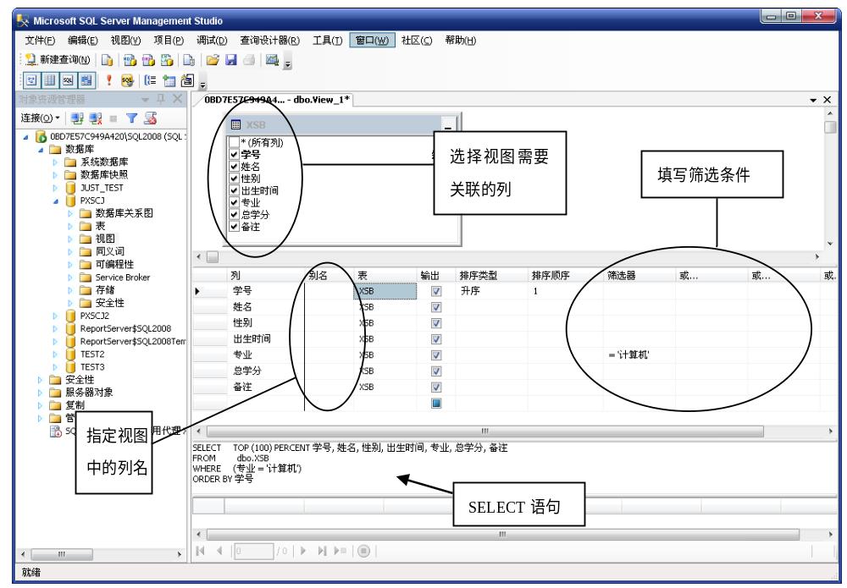
第3步：基表添加完后，在“视图”窗口的“关系图”窗口中显示了基表的全部列信息，如图4.7所示。根据需要在图4.7所示的窗口中选择创建视图所需的字段，可以在子窗口中的“列”一栏指定与视图关联的列，在“排序类型”一栏指定列的排序方式，在“筛选器”一栏指定创建视图的规则（本例在“专业”字段的“筛选器”栏中填写“计算机”）。
图4.7 创建视图

Slide 110
第4步：上一步完成后，单击面板上的“保存”按钮，出现“保存视图”对话框在其中输入视图名“CS_XS”，并单击“确定”按钮，便完成了视图的创建。
视图创建成功后便包含了所选择的列数据。例如，若创建了CS_XS视图，则可查看其结构及内容。
查看的方法是：启动“SQL Server Management Studio”，在对象资源管理器中展开“数据库→PXSCJ→视图”，选择“dbo.CS_XS”，右击鼠标，在弹出的快捷菜单中选择“设计”菜单项，可以查看并修改视图结构，选择“编辑前200行”菜单项，将可查看视图数据内容。

Slide 111
2．使用CREATE VIEW语句创建视图
T-SQL中用于创建视图的语句是CREATE VIEW语句，例如，用该语句创建视图CS_XS，其表示形式为
USE PXSCJ
GO
CREATE VIEW CS_XS
AS
SELECT *
FROM XSB
WHERE 专业= '计算机'
语法格式：
CREATE VIEW [ schema_name . ] view_name [ (column [ ,...n ] ) ]
[ WITH <view_attribute> [ ,...n ] ]
AS select_statement [ ; ]
[ WITH CHECK OPTION ]

Slide 112
其中，
<view_attribute> ::=
{
[ ENCRYPTION ]
[ SCHEMABINDING ]
[ VIEW_METADATA ]
}
说明如下。
（1）scheme：数据库架构名；view_name是视图名。
（2）column：列名，它是视图中包含的列，可以有多个列名。若使用与源表或视图相同的列名，则不必给出列名。
（3）WITH <view_attribute>：指出视图的属性，view_attribute可以取以下值。
① ENCRYPTION：说明在系统表syscomments中存储CREATE VIEW语句时进行加密。
② SCHEMABINDING：说明将视图与其所依赖的表或视图结构相关联。
③ VIEW_METADATA：当引用视图的浏览模式元数据时 ，向DBLIB、ODBC或OLEDB API返回有关视图的元数据信息，而不返回基表的元数据信息。
表述尚欠清晰，请润色。

Slide 113
（4）select_statement：用来创建视图的SELECT语句，可在SELECT语句中查询多个表或视图，以表明新创建的视图所参照的表或视图。但对SELECT语句有以下限制：
① 定义视图的用户必须对所参照的表或视图有查询（即可执行SELECT语句）权限；
② 不能使用COMPUTE或COMPUTE BY子句；
③ 不能使用ORDER BY子句；
④ 不能使用INTO子句；
⑤ 不能在临时表或表变量上创建视图。
（5）WITH CHECK OPTION：指出在视图上所进行的修改都要符合select_statement所指定的限制条件，这样可以确保数据修改后，仍可通过视图看到修改的数据。例如对于CS_XS视图，只能修改除“专业”字段以外的字段值，而不能把“专业”字段的值改为“计算机”以外的值，以保证仍可通过CS_XS查询到修改后的数据。

Slide 114
【例4.75】 创建CS_KC视图，包括计算机专业各学生的学号、其选修的课程号及成绩。要保证对该视图的修改都符合“专业为计算机”这一条件。
USE PXSCJ
GO
CREATE VIEW CS_KC WITH ENCRYPTION
AS
SELECT XSB.学号, 课程号, 成绩
FROM XSB, CJB
WHERE XSB.学号 =CJB.学号 AND 专业 = '计算机'
WITH CHECK OPTION

Slide 115
【例4.76】 创建计算机专业学生的平均成绩视图CS_KC_AVG，包括学号（在视图中列名为num）和平均成绩（在视图中列名为score_avg）。
CREATE VIEW CS_KC_AVG(num,score_avg)
AS
SELECT 学号, AVG(成绩)
FROM CJB
GROUP BY 学号
在一般情况下，如果视图为下列格式，则称其为分区视图。
CREATE VIEW view_name
AS
SELECT <select_list1>
FROM T1
UNION ALL
SELECT <select_list2>
FROM T2
UNION ALL
...
SELECT <select_listn>
FROM Tn

Slide 116
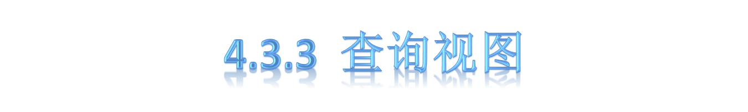
【例4.77】 使用视图CS_KC查找计算机专业的学生学号和选修的课程号。
SELECT 学号, 课程号
FROM CS_KC
【例4.78】 查找平均成绩在80分以上的学生的学号和平均成绩。
本例首先创建学生平均成绩视图XS_KC_AVG，包括学号（在视图中列名为num）和平均成绩（在视图中列名为score_avg）。
CREATE VIEW XS_KC_AVG ( num,score_avg )
AS
SELECT 学号, AVG(成绩)
FROM CJB
GROUP BY 学号

Slide 117
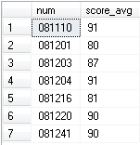
再对XS_KC_AVG视图进行查询。
SELECT *
FROM XS_KC_AVG
WHERE score_avg >= 80
执行结果如下：

Slide 118
例如，若限定某用户只能查询视图CS_XS，实际上就是限制了它只能访问XSB表的专业字段值为“计算机”的行。在创建视图时可以指定列，实际上也就是限制了用户只能访问这些列，从而视图也可看做数据库的安全措施。
在使用视图查询时，若其关联的基本表中添加了新字段，则必须重新创建视图才能查询到新字段。例如，若XSB表新增了“籍贯”字段，那么在其上创建的视图CS_XS若不重建视图，则查询
SELECT * FROM CS_XS
结果将不包含“籍贯”字段。只有重建CS_XS视图后再对它进行查询，结果才会包含“籍贯”字段。如果与视图相关联的表或视图被删除，则该视图将不能再使用。

Slide 119
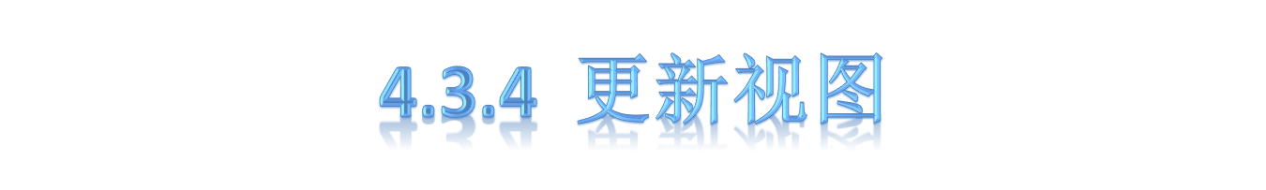
1．可更新视图
要通过视图更新基本表数据，必须保证视图是可更新视图。一个可更新视图可以是以下情形之一。
（1）满足以下条件的视图。
创建视图的SELECT语句中没有聚合函数，且没有TOP、GROUP BY、UNION子句及DISTINCT关键字。
创建视图的SELECT语句中不包含从基本表列通过计算所得的列。
创建视图的SELECT语句的FROM子句中至少要包含一个基本表。
（2）可更新的分区视图。
在实现分区视图之前，必须先实现水平分区表。原始表被分成若干个较小的成员表，每个成员表包含与原始表相同数量的列，并且每一列具有与原始表中的相应列同样的特性（如数据类型、大小、排序规则）。

Slide 120
（3）通过INSTEAD OF触发器创建的可更新视图。INSTEAD OF 触发器将在第7章介绍。
例如，前面创建的视图CS_XS、CS_KC是可更新视图，而CS_KC_AVG是不可更新的视图。
在对视图进行更新操作时，要注意基本表对数据的各种约束和规则要求。

Slide 121
2．插入数据
使用INSERT语句通过视图向基本表插入数据，有关INSERT语句的语法介绍见第3章。
【例4.79】 向CS_XS视图中插入以下记录：
('081115', '刘明仪', 1, '1998-3-2', '计算机', 50 , NULL)
INSERT INTO CS_XS
VALUES('081115', '刘明仪', 1,'1998-3-2', '计算机',50,NULL)
使用SELECT语句查询CS_XS依据的基本表XSB：
SELECT * FROM XSB
将会看到该表已添加了('081115', '刘明仪', 1,'1998-3-2', '计算机',50,NULL)行。
当视图所依赖的基本表有多个时，不能向该视图插入数据，因为这将会影响多个基表。例如，不能向视图CS_KC插入数据，因为CS_KC依赖两个基本表：XSB和CJB。

Slide 122
3．修改数据
使用UPDATE语句可以通过视图修改基本表的数据。
【例4.80】 将CS_XS视图中所有学生的总学分增加8。
UPDATE CS_XS
SET 总学分=总学分+ 8
该语句实际上是将CS_XS视图所依赖的基本表XSB中所有专业为“计算机”的记录的总学分字段值在原来基础上增加8。
若一个视图依赖于多个基本表，则一次修改该视图只能变动一个基本表的数据。
【例4.81】 将CS_KC视图中学号为081101的学生的101号课程成绩改为90。
UPDATE CS_KC
SET 成绩=90
WHERE 学号='081101' AND 课程号='101'
本例中，视图CS_KC依赖于两个基本表：XSB和CJB，对CS_KC视图的一次修改只能改变学号（源于XSB表）或者课程号和成绩（源于CJB表）。
UPDATE CS_KC
SET 学号='081120', 课程号='208'
WHERE 成绩=90

Slide 123
4．删除数据
使用DELETE语句可以通过视图删除基本表的数据，不能使用DELETE语句。例如，不能通过对CS_KC视图执行DELETE语句而删除与之相关的基本表XSB及CJB表的数据。
【例4.82】 删除CS_XS中女同学的记录。
DELETE FROM CS_XS
WHERE 性别 = 0
对视图的更新操作也可通过SQL Server Management Studio的界面进行，操作方法与对表数据的插入、修改和删除的界面操作方法基本相同，在此仅举一例加以说明。
【例4.83】 在对象资源管理器中对视图CS_XS进行如下操作：
（1）增加一条记录('081115', '刘明仪', 1, '1998-3-2', '计算机', 50 , NULL)。
（2）将学号为081115的学生的总学分改为55。
（3）删除学号为081115的学生记录。

Slide 124
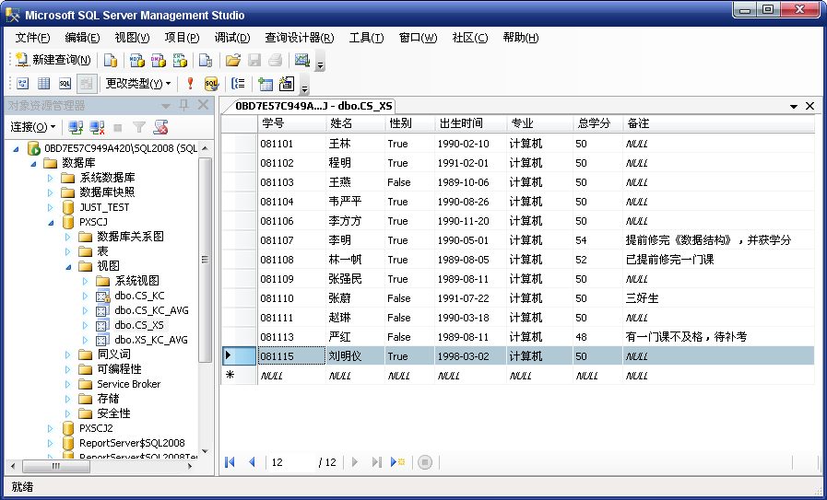
操作方法：
（1）在对象资源管理器中展开“数据库→PXSCJ→视图”，选择“CS_XS”，右击鼠标，在弹出的快捷菜单上选择“编辑前200行”菜单项，在出现的如图4.8所示的数据窗口中添加新记录，输入新记录各字段的值。
图4.8 通过视图插入和删除数据

Slide 125
（2）定位到需修改的学号为“081115”的行的总学分字段，删除原值50，输入新值52。
（3）定位到需删除的学号为“081115”的行，单击鼠标右键，在弹出的快捷菜单上选择“删除”，弹出“确认删除”对话框，在其中单击“是”按钮完成删除操作。

Slide 126
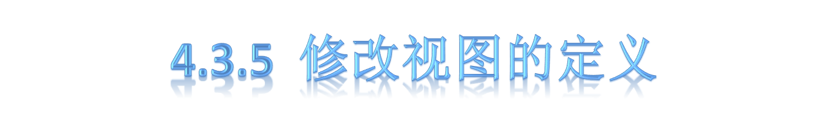
1．通过SQL Server Enterprise Manager修改视图
在对象资源管理器中右击视图“dbo.CS_XS”，在弹出的快捷菜单中选择“设计”菜单项，进入视图修改窗口。该窗口与创建视图的窗口类似，其中可以查看并可修改视图结构，修改完后单击“保存图标”按钮即可。
2．使用ALTER VIEW语句修改视图
语法格式：
ALTER VIEW [ schema_name . ] view_name [ ( column [ ,...n ] ) ]
[ WITH <view_attribute> [ ,...n ] ]
AS select_statement [ ; ]
[ WITH CHECK OPTION ]
其中，view_attribute、select_statement等参数与CREATE VIEW语句中的含义相同。

Slide 127
【例4.84】 将CS_XS视图修改为只包含计算机专业学生的学号、姓名和总学分。
USE PXSCJ
GO
ALTER VIEW CS_XS
AS
SELECT 学号, 姓名, 总学分
FROM XSB
WHERE 专业= '计算机'
使用ENCRYPTION属性定义的视图可以使用ALTER VIEW语句修改。
【例4.85】 视图CS_KC是加密存储视图，修改其定义，包括学号、姓名、选修的课程号、课程名和成绩。
ALTER VIEW CS_KC WITH ENCRYPTION
AS
SELECT XSB.学号,XSB.姓名,CJB.课程号,KCB.课程名,成绩
FROM XSB, CJB, KCB
WHERE XSB.学号 = CJB.学号
AND CJB.课程号 = KCB.课程号
AND 专业= '计算机'
WITH CHECK OPTION

Slide 128

1．通过对象资源管理器删除视图
在对象资源管理器中删除视图的操作方法是：
在“视图”目录下选择需要删除的视图，右击鼠标，在弹出的快捷菜单上选择“删除”菜单项，出现“删除”对话框，单击“确定”按钮，即删除了指定的视图。
2．T-SQL命令方式删除视图
语法格式：
DROP VIEW [ schema_name . ] view_name [ ...,n ] [ ; ]
其中，view_name是视图名，使用DROP VIEW可删除一个或多个视图。例如，
DROP VIEW CS_XS, CS_KC
将删除视图CS_XS和CS_KC。

Slide 129
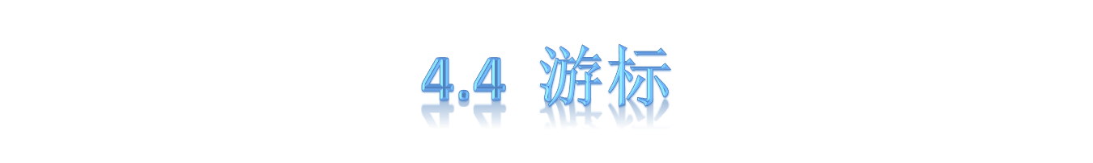
4.4.1 游标概念
一个对表进行操作的T-SQL语句通常都可产生或处理一组记录，但是许多应用程序，尤其是T-SQL嵌入到的主语言，通常不能把整个结果集作为一个单元来处理，这些应用程序就需要一种机制来保证每次处理结果集中的一行或几行，游标（cursor）就提供了这种机制。
SQL Server通过游标提供了对一个结果集进行逐行处理的能力，游标可看做一种特殊的指针，它与某个查询结果相联系，可以指向结果集的任意位置，以便对指定位置的数据进行处理。使用游标可以在查询数据的同时对数据进行处理。
在SQL Server中，有两类游标可以用于应用程序中：前端（客户端）游标和后端（服务器端）游标。服务器端游标是由数据库服务器创建和管理的游标，而客户端游标是由ODBC 和DB-Library 支持，在客户端实现的游标。
SQL Server对游标的使用要遵循“声明游标→打开游标→读取数据→关闭游标→删除游标”的过程。

Slide 130
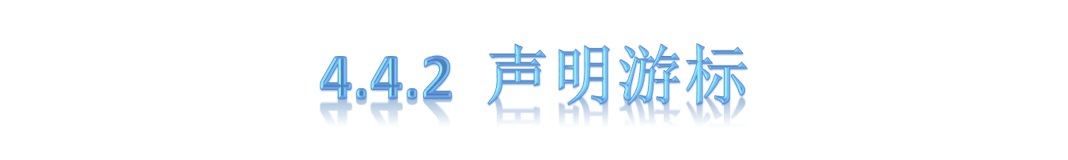
1．SQL-92语法
语句格式：
DECLARE cursor_name [ INSENSITIVE ] [ SCROLL ] CURSOR
FOR select_statement
[ FOR { READ ONLY | UPDATE [ OF column_name [ ,...n ] ] } ]
[;]
说明如下。
cursor_name：游标名，它是与某个查询结果集相联系的符号名，要符合SQL Server标识符命名规则。
INSENSITIVE：指定系统将创建供所定义的游标使用的数据的临时复本 ，对游标的所有请求都从tempdb中的该临时表中得到应答。
SCROLL：说明所声明的游标可以前滚、后滚，可使用所有的提取选项（FIRST、LAST、PRIOR、NEXT、RELATIVE、ABSOLUTE）。
select_statement：SELECT语句，由该查询产生与所声明的游标相关联的结果集。该SELECT语句中不能出现COMPUTE、COMPUTE BY、INTO或FOR BROWSE关键字。
READ ONLY：说明所声明的游标为只读的。UPDATE指定游标中可以更新的列，若有参数OF column_name [ ,…n ]，则只能修改给出的这些列。

Slide 131
以下是一个符合SQL-92标准的游标声明：
DECLARE XS_CUR1 CURSOR
FOR
SELECT 学号,姓名,性别,出生时间,总学分
FROM XSB
WHERE 专业= '计算机'
FOR READ ONLY

Slide 132
2．T-SQL扩展
语法格式：
DECLARE cursor_name CURSOR
[ LOCAL | GLOBAL ] /*游标作用域*/
[ FORWORD_ONLY | SCROLL ] /*游标移动方向*/
[ STATIC | KEYSET | DYNAMIC | FAST_FORWARD ] /*游标类型*/
[ READ_ONLY | SCROLL_LOCKS | OPTIMISTIC ] /*访问属性*/
[ TYPE_WARNING ] /*类型转换警告信息*/
FOR select_statement /*SELECT查询语句*/
[ FOR UPDATE [ OF column_name [ ,…n ] ] ] /*可修改的列*/
[;]
以下是一个T-SQL扩展游标声明：
DECLARE XS_CUR2 CURSOR
DYNAMIC
FOR
SELECT 学号,姓名,总学分
FROM XSB
WHERE 专业= '计算机'
FOR UPDATE OF 总学分

Slide 133
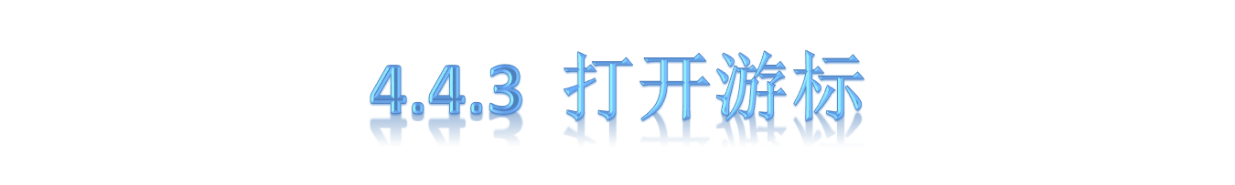
声明游标后，要使用游标从中提取数据，就必须先打开游标。在T-SQL中，使用OPEN语句打开游标，其格式为
OPEN { { [ GLOBAL ] cursor_name } | cursor_variable_name }
其中，cursor_name是要打开的游标名，cursor_variable_name是游标变量名，该名称引用一个游标。GLOBAL说明打开的是全局游标，否则打开局部游标。
OPEN语句打开游标，然后通过执行在DECLARE CURSOR（或 SET cursor_variable）语句中指定的T-SQL语句来填充游标（即生成与游标相关联的结果集）。
例如，语句
OPEN XS_CUR1
打开游标XS_CUR1。该游标被打开后，就可以提取其中的数据。

Slide 134
打开游标后，可以使用全局变量@@CURSOR_ROWS查看游标中数据行的数目。全局变量@@CURSOR_ROWS中保存着最后打开的游标中的数据行数。当其值为0时，表示没有游标打开；当其值为−1时，表示游标为动态的；当其值为−m（m为正整数）时，游标采用异步方式填充，m为当前键集中已填充的行数；当其值为m（m为正整数）时，游标已被完全填充，m是游标中的数据行数。
【例4.86】 定义游标XS_CUR3，然后打开该游标，输出其行数。
DECLARE XS_CUR3 CURSOR
LOCAL SCROLL SCROLL_LOCKS
FOR
SELECT 学号, 姓名, 总学分
FROM XSB
FOR UPDATE OF 总学分
OPEN XS_CUR3
SELECT '游标XS_CUR3数据行数' = @@CURSOR_ROWS

Slide 135


游标打开后，就可以使用FETCH语句从中读取数据了。
语法格式：
FETCH
[ [ NEXT | PRIOR | FIRST | LAST | ABSOLUTE { n | @nvar } | RELATIVE { n | @nvar} ]
FROM ]
{ { [ GLOBAL ] cursor_name } | @cursor_variable_name }
[ INTO @variable_name [ ,…n ] ]
【例4.87】 从游标XS_CUR1中提取数据。设该游标已经声明并打开。
FETCH NEXT FROM XS_CUR1
执行结果如下：

Slide 136


【例4.88】 从游标XS_CUR2中提取数据。设该游标已经声明。
OPEN XS_CUR2
FETCH FIRST FROM XS_CUR2
读取游标第一行（当前行为第一行），结果如下：
FETCH NEXT FROM XS_CUR2
读取下一行（当前行为第二行），结果如下：

Slide 137


FETCH PRIOR FROM XS_CUR2
读取上一行（当前行为第一行），结果如下：
FETCH LAST FROM XS_CUR2
读取最后一行（当前行为最后一行），结果如下：

Slide 138


FETCH RELATIVE -2 FROM XS_CUR2
读取当前行的上两行（当前行为倒数第三行），结果如下：
FETCH语句的执行状态保存在全局变量@@FETCH_STATUS中，其值为0表示上一个FETCH执行成功；为-1表示所要读取的行不在结果集中；为−2表示被提取的行已不存在（已被删除）。
例如，接着上例继续执行如下语句：
FETCH RELATIVE 3 FROM XS_CUR2
SELECT 'FETCH执行情况' = @@FETCH_STATUS
执行结果如下：

Slide 139

游标使用完以后要及时关闭。关闭游标使用CLOSE语句，格式为
CLOSE { { [ GLOBAL ] cursor_name } | @cursor_variable_name }
语句参数的含义与OPEN语句中的相同。例如，
CLOSE XS_CUR2
将关闭游标XS_CUR2。

Slide 140

游标关闭后，其定义仍在，需要时可用OPEN语句打开它再使用。若确认游标不再需要，就要释放其定义占用的系统空间，即删除游标。删除游标使用DEALLOCATE语句，格式为
DEALLOCATE { { [ GLOBAL ] cursor_name } | @cursor_variable_name }
语句参数的含义与OPEN和CLOSE语句中的相同。例如，
DEALLOCATE XS_CUR2
将删除游标XS_CUR2。

